Slide 1







Viết bảng con

Slide 2

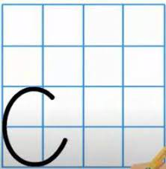

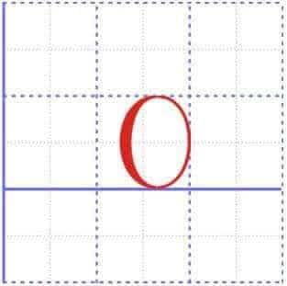
Các nét cơ bản
Nét cong hở phải
Nét cong hở trái
Nét cong kín

Slide 3
Nét cong hở phải

Slide 4
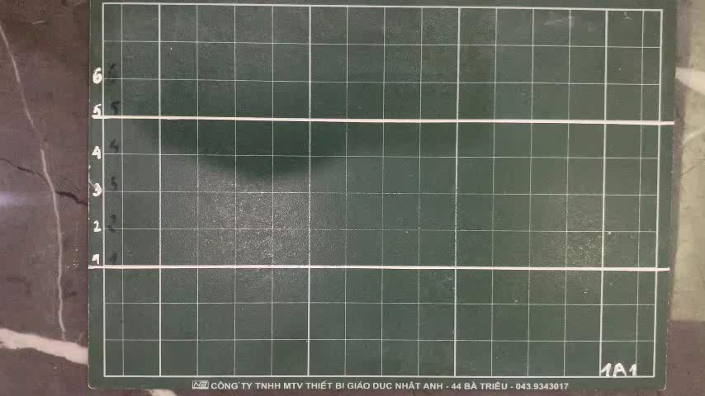
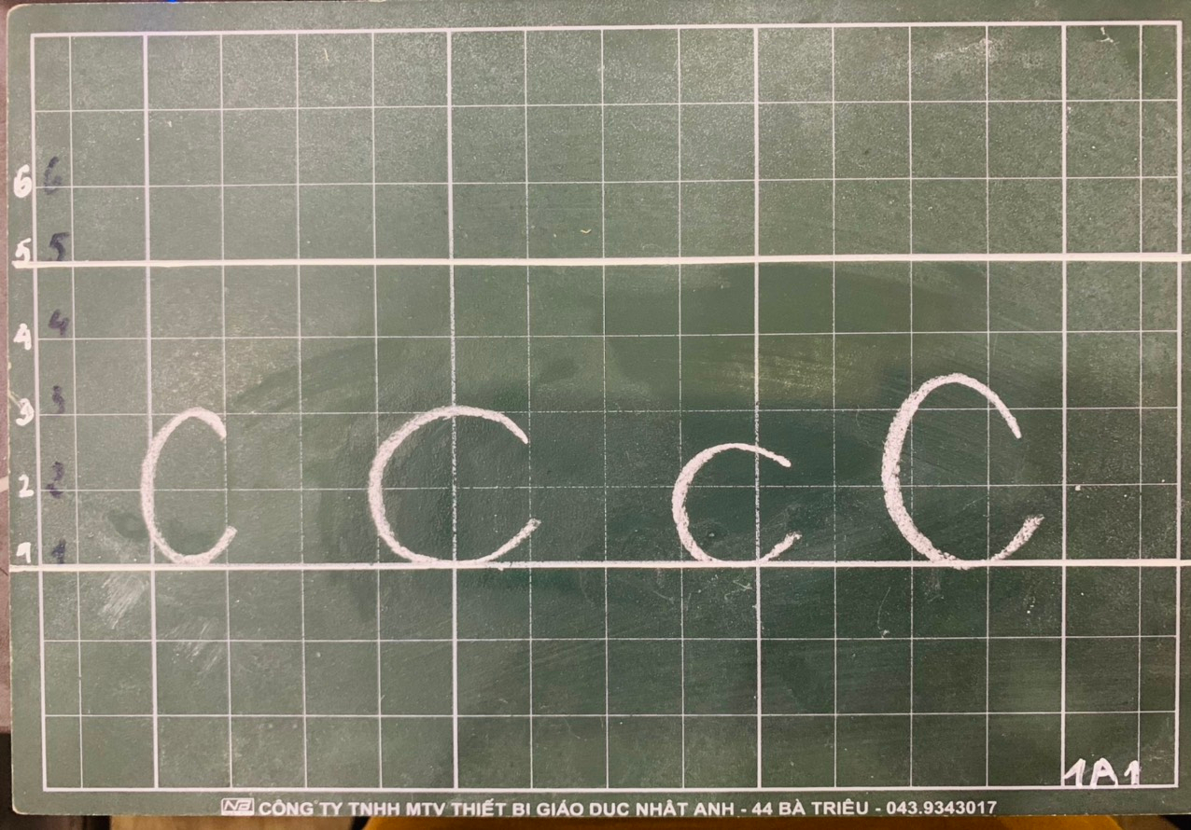
Nét cong hở phải
Nét chưa đúng
1
2
3
4

Slide 5
Nét cong hở trái

Slide 6
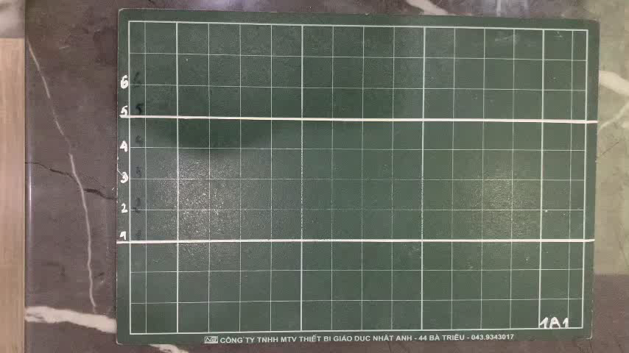
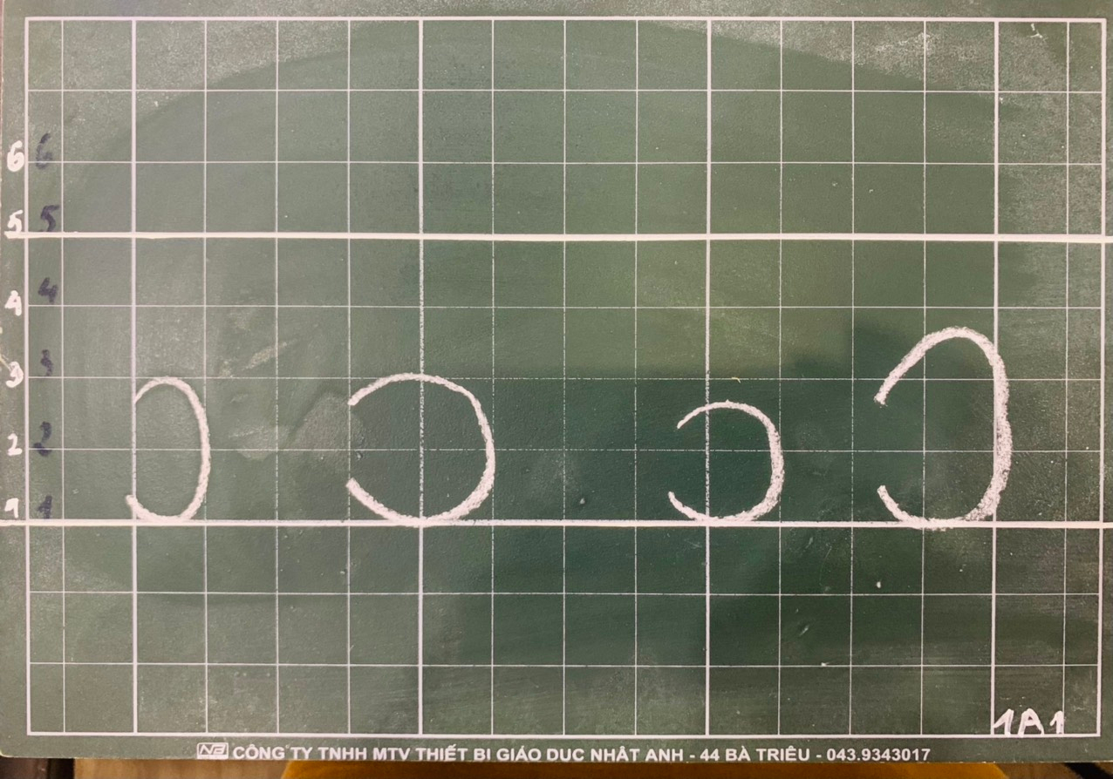
Nét cong hở trái
Nét chưa đúng
1
2
3
4

Slide 7
Nét chưa đúng
1
2
3
4

Slide 8
Nét cong kín

Slide 9
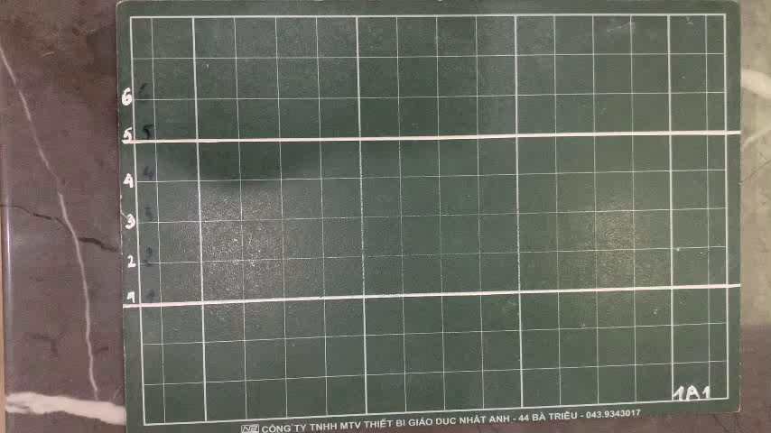
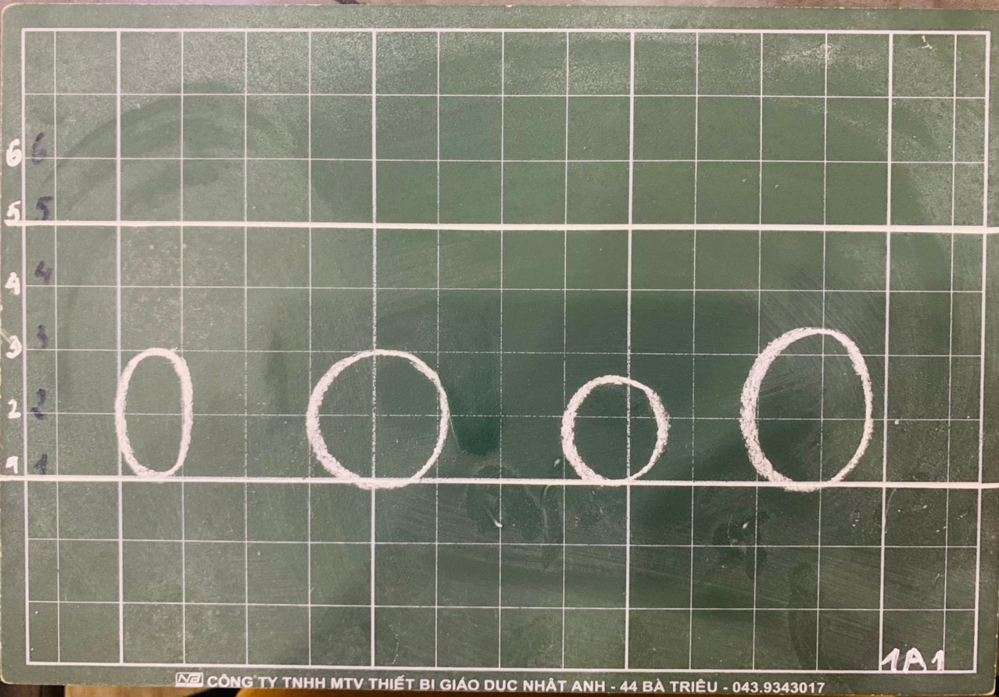
Nét cong kín
Nét chưa đúng
1
2
3
4

Slide 10
Nét chưa đúng
Nét chưa đúng
1
1
2
3
4
3
4

Slide 11


Slide 12
e o s v k
x c n a ư
b d đ p q
i g u ă ê
â ơ r ô l
t h m y

Slide 13







Hẹn gặp lại!

